Slide 1
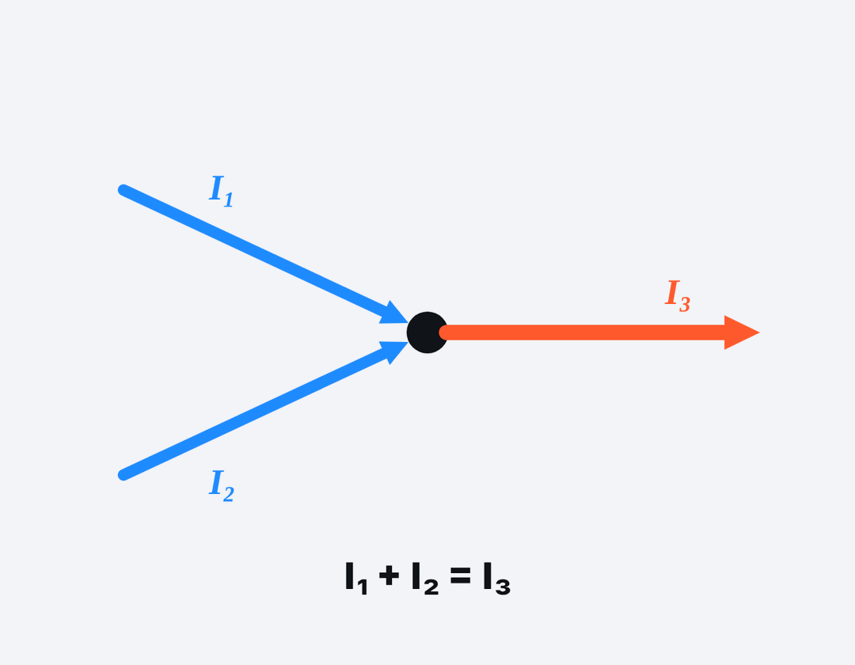
10-СЫНЫП · ТҰРАҚТЫ ТОК
Кирхгоф заңдары. Практикалық жұмыс 10
Notes:
Ұйымдастыру. Құндылық: Шығармашылық және инновация. «Ғылым – инемен құдық қазғандай» (халық мақалы).

Slide 2

Екі түрлі батарея параллель жалғанған тізбекте токтарды тек Ом заңымен табуға бола ма?
?
Notes:
Ой қозғау: оқушылардың болжамын тыңдап, тақтаға жазыңыз. Өткен тақырыпты еске түсіру — «Шынжыр»: Оқушылар «№5 Зертханалық жұмыс. «Ток көзінің ЭҚК мен ішкі кедергісін анықтау»» тақырыбы бойынша бір-біріне тізбектей сұрақ қояды.

Slide 3
Бүгін үйренеміз
1
2
3
Кирхгофтың бірінші және екінші ережелерін тұжырымдайды
Тармақталған тізбекке теңдеулер жүйесін құрады
Кирхгоф ережелерін есептер шығаруда қолданады
3
Notes:
Оқу мақсаты: 10.4.2.6 -тармақталған электр тізбегіне Кирхгоф заңын қолдану;

Slide 4

ЖАҢА ҰҒЫМ
І ереже (түйін)
ΣIᵢ = 0 (кіретін токтар = шығатын токтар) – заряд сақталуы.
4
Notes:
Жаңа білім — «5W1H» сұрақтары: Мұғалім түсіндіру барысында «Не? Кім? Қашан? Қайда? Неге? Қалай?» сұрақтарын қояды, оқушылар жауаптарын кестеге жинайды.

Slide 5
ЖАҢА ҰҒЫМ
ІІ ереже (контур)
ΣIᵢRᵢ = Σℰᵢ – энергия сақталуы.
5

Slide 6
ЖАҢА ҰҒЫМ
Алгоритм
Токтардың бағытын таңдау → түйін теңдеулері (n − 1) → контур теңдеулері → шешу (теріс жауап – бағыт кері).
6

Slide 7

Виртуалды зертхана Сабақтың ортасы · 12 мин
PhET симуляциясы
1
Симуляцияны QR-код арқылы ашыңдар
2
Параметрлерді өзгертіп, нәтижені бақылаңдар
3
Қандай шама қалай өзгереді? Қорытындыны дәптерге жазыңдар
phet.colorado.edu/en/simulations/circuit-construction-kit-dc
Кирхгоф заңдары. Практикалық жұмыс 10
7

Slide 8
Сұрақ
Кирхгофтың I ережесі түйін үшін:
Кіретін токтар = шығатын токтар
Кернеулер қосындысы нөл
A
A
B
Ток нөлге тең
Кедергілер тең
C
D
8
Notes:
Жылдам тексеріс: оқушылар саусақпен 1–4 көрсетеді немесе «Сынып» режимінде телефоннан жауап береді.

Slide 9
Сұрақ
Кирхгофтың II ережесі тұйық контур үшін:
ΣR = 0
ΣIR = Σℰ
A
B
B
Σℰ = 0 әрқашан
ΣI = 0
C
D
9
Notes:
Жылдам тексеріс: оқушылар саусақпен 1–4 көрсетеді немесе «Сынып» режимінде телефоннан жауап береді.

Slide 10
A Түсінемін
Түйінге 3 А және 2 А токтар кіреді, бір ток шығады. Шығатын ток?
ЖАУАБЫ
5 А.
10
Notes:
Практикалық жұмыс — «Сатылай кешенді талдау»: Оқушылар физикалық шаманы/құбылысты сатылап талдайды: анықтамасы → белгіленуі → формуласы → өлшем бірлігі → өлшеу құралы → мысал.. Саралау: А — бәріне, B — көпшілігіне, C — жоғары деңгейге. ЕББҚ: толтырылған үлгі есеп және бос орынды толықтыру тапсырмасы; тапсырманы бөліктерге бөліп беру және қосымша 3–5 минут.

Slide 11

B Қолданамын
Жоғарыдағы үлгі тізбекте I₃ тогын тап.
ЖАУАБЫ
I₁ + I₂ = I₃; 2I₁ + 4I₃ = 12; 2I₂ + 4I₃ = 6 → I₃ = 1,8 А (I₁ = 2,4 А, I₂ = −0,6 А).
11
Notes:
Сергіту сәті: «Иә – жоқ» қимылы. Дұрыс тұжырымға – қол шапалақ, қате тұжырымға – аяқ тарсылы.

Slide 12

C Талдаймын
Кирхгофтың ІІ ережесі неге энергияның сақталу заңының салдары? Тұйық контур бойымен бірлік зарядты айналдыру арқылы түсіндір.
ЖАУАБЫ
Тұйық контурда электростатикалық өрістің жұмысы нөл; бөгде күштердің жұмысы кедергілердегі жылуға тең.
12

Slide 13
Сұрақ
Түйінге 3 А және 2 А кіреді. Шығатын ток:
1,5 А
5 А
A
B
B
1 А
6 А
C
D
13

Slide 14
Есте сақта
І ереже (түйін) — ΣIᵢ = 0 (кіретін токтар = шығатын токтар) …
ІІ ереже (контур) — ΣIᵢRᵢ = Σℰᵢ – энергия сақталуы
Алгоритм — Токтардың бағытын таңдау → түйін теңдеулері (n − 1)…
14

Slide 15
Үй тапсырмасы
§40; 3 есеп.
A
PhET-те 2 көзді тізбекті тексеру.
B
Густав Кирхгоф туралы хабарлама.
C
15

Slide 16
Шығу парағы
!
Бүгін не білдім?
Не түсініксіз қалды?
Мұғалімге сұрағым
16
Notes:
Рефлексия: стикерге бір жаңа білімін және бір сұрағын жазып, есік алдындағы тақтаға жапсырады.. Кері байланыс: Socrative

Slide 17
Сабаққа рахмет!

